Slide 1
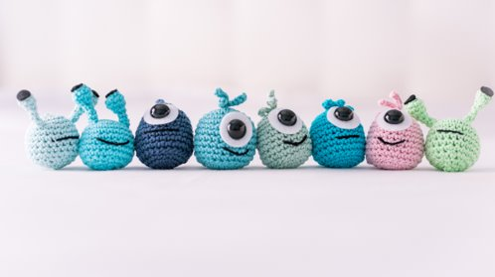
INSTRUCCIONES PARA LA REALIZACIÓN DE NUESTRO ESPACIO DE ACTIVIDADES CON DIFERENTES RITMOS DE APRENDIZAJE
1.- Lee con detalle todas las actividades propuestas
3º INF.
2.- Las tres primeras actividades son obligatorias. Si tienes dificultad vas al REPOSTAJE, yd espués podrás volver a intentarlo.
3.- Recuerda que debes pasarlo bien y disfrutar, no es una carrera, sino aprender de la actividad.
María Beatriz Eizaguirre

